Slide 1
РАБОТА ЧЛЕНОВ ИЗБИРАТЕЛЬНЫХ КОМИССИЙ С ПРАВОМ СОВЕЩАТЕЛЬНОГО ГОЛОСА, НАБЛЮДАТЕЛЕЙ И ПРЕДСТАВИТЕЛЕЙ СМИ
При изготовлении слайдов использовались собственные разработки, а также материалы РЦОИТ при ЦИК России

Slide 2
Порядок назначения наблюдателей и сроки осуществления их полномочий
Наблюдателей вправе назначить:
каждая политическая партия, зарегистрировавшая кандидатов
зарегистрированный кандидат
Полномочия наблюдателя должны быть удостоверены в письменной форме в направлении, выданном политической партией, зарегистрированным кандидатом (его доверенным лицом).

Slide 3
Порядок назначения наблюдателей и сроки осуществления их полномочий
Политическая партия, зарегистрированный кандидат могут назначить в каждую УИК не более двух наблюдателей, которые имеют право поочередно осуществлять наблюдение в помещении для голосования.
Одно и то же лицо может быть назначено наблюдателем только в одну избирательную комиссию.
!

Slide 4
Наблюдателями не могут быть:
1. Лица, не являющиеся гражданами Российской Федерации.
2. Лица, не достигшие возраста 18 лет.
3. Лица, в отношении которых вступило в законную силу решение суда о признании гражданина РФ недееспособным.
4. Лица, отбывающие наказание в местах лишения свободы по приговору суда.

Slide 5
Наблюдателями не могут быть:
5. Выборные должностные лица, депутаты, высшие должностные лица субъектов РФ (руководители высших исполнительных органов государственной власти субъектов РФ), главы местных администраций, лица, находящиеся в их непосредственном подчинении.
6. Судьи (за исключением судей, находящихся в отставке), прокуроры.
7. Члены избирательных комиссий с правом решающего голоса, за исключением членов избирательных комиссий, полномочия которых приостановлены.

Slide 6
Порядок назначения наблюдателей и сроки осуществления их полномочий
В направлении указываются:
фамилия, имя и отчество наблюдателя;
адрес его места жительства;
номер избирательного участка;
делается запись об отсутствии ограничений, предусмотренных законом.
наименование избирательной комиссии, в которую он направляется;

Slide 7
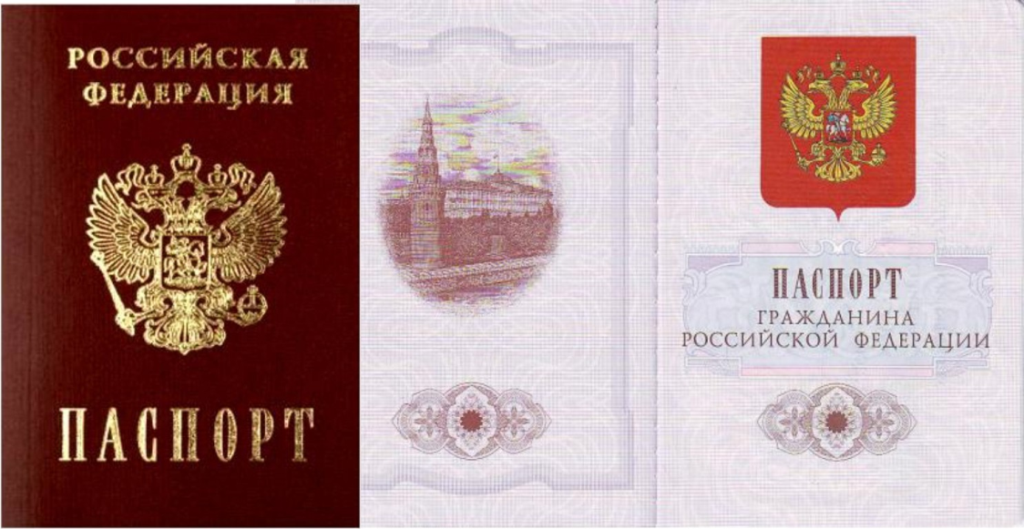
Порядок назначения наблюдателей и сроки осуществления их полномочий
Указание каких-либо дополнительных сведений о наблюдателе не требуется.
Направление действительно при предъявлении паспорта или документа заменяющего паспорт гражданина.

Slide 8
Порядок назначения наблюдателей и сроки осуществления их полномочий
Направление может быть предъявлено в участковую избирательную комиссию:
в день, предшествующий дню голосования (досрочного голосования),
в день голосования (досрочного голосования)
и до получения сообщения вышестоящей избирательной комиссии о принятии протокола об итогах голосования, а также при повторном подсчете голосов избирателей на избирательных участках

Slide 9
Порядок назначения наблюдателей и сроки осуществления их полномочий
Направление может быть представлено
только наблюдателем, указанным в списке наблюдателей, представленным зарегистрированным кандидатом, политической партией в ТИК не позднее,
чем за три дня до дня голосования
(досрочного голосования).

Slide 10
Полномочия наблюдателя: ПРАВА
1) Знакомиться со списком избирателей, с реестром выдачи открепительных удостоверений, находящимися в избирательной комиссии открепительными удостоверениями, реестром заявлений (обращений) о голосовании вне помещения для голосования;
2) находиться в помещении для голосования соответствующего избирательного участка в день голосования, в дни досрочного голосования в любое время в период до окончания работы по составлению протокола об итогах голосования, в том числе о результатах повторного подсчета голосов избирателей;
3) наблюдать за выдачей избирательных бюллетеней избирателям;
4) присутствовать при голосовании вне помещения для голосования;
5) наблюдать за подсчетом числа избирателей, внесенных в список избирателей, избирательных бюллетеней, выданных избирателям, погашенных избирательных бюллетеней, открепительных удостоверений;

Slide 11
6) наблюдать за подсчетом голосов избирателей на расстоянии и в условиях, которые обеспечивали бы ему возможность видеть содержащиеся в избирательных бюллетенях отметки избирателей;
7) визуально знакомиться при подсчете голосов избирателей с любым заполненным или незаполненным избирательным бюллетенем, а также наблюдать за составлением избирательной комиссией протокола об итогах голосования и иных документов в период до окончания работы по составлению протокола об итогах голосования;
8) обращаться с предложениями и замечаниями по вопросам организации голосования к председателю участковой избирательной комиссии, а в случае его отсутствия к лицу, его замещающему;
9) знакомиться с протоколом избирательной комиссии, в которую он направлен, и протоколами непосредственно нижестоящих избирательных комиссий об итогах голосования, о результатах выборов, с документами, приложенными к протоколам об итогах голосования, о результатах выборов, получать от соответствующей избирательной комиссии заверенные копии указанных протоколов;

Slide 12
10) обжаловать решения и действия (бездействие) избирательной комиссии, в которую он направлен, в непосредственно вышестоящую избирательную комиссию или в суд;
11) присутствовать при повторном подсчете голосов избирателей в соответствующих избирательных комиссиях;
12) производить в помещении для голосования (с того места, которое определено председателем УИК) фото- и (или) видеосъемку, предварительно уведомив об этом председателя, заместителя председателя или секретаря УИК.
Наблюдатели вправе носить нагрудные знаки, не содержащие признаков предвыборной агитации, с обозначением своего статуса и указанием своих фамилии, имени и отчества, наименования политической партии или фамилии, имени, отчества зарегистрированного кандидата, направивших наблюдателя в избирательную комиссию.

Slide 13
Обязанности и запреты:
1) выдавать избирателям избирательные бюллетени;
2) расписываться за избирателя, в том числе по его просьбе, в получении избирательного бюллетеня;
3) заполнять за избирателя, в том числе по его просьбе, избирательный бюллетень;
4) совершать действия, нарушающие тайну голосования;
5) принимать непосредственное участие в подсчете избирательных бюллетеней, проводимом членами избирательной комиссии с правом решающего голоса;
6) совершать действия, препятствующие работе избирательной комиссии;
7) проводить предвыборную агитацию среди избирателей;
8) участвовать в принятии решений избирательной комиссией.

Slide 14
Обязанности и запреты:
!
Не допускается одновременное осуществление полномочий наблюдателя в помещении избирательной комиссии, помещении для голосования двумя и более наблюдателями, представляющими интересы одной политической партии, одного кандидата.

Slide 15
Статус члена избирательной комиссии с правом совещательного голоса
Член комиссии с правом совещательного голоса обладает равными правами с членом комиссии с правом решающего голоса по вопросам подготовки и проведения выборов, референдума, за исключением права:
а) выдавать и подписывать бюллетени;
б) участвовать в сортировке, подсчете и погашении бюллетеней;
в) составлять протокол об итогах голосования, о результатах выборов, референдума;
г) участвовать в голосовании при принятии решения по вопросу, отнесенному к компетенции соответствующей комиссии, и подписывать решения комиссии;
д) составлять протоколы об административных правонарушениях.

Slide 16
Порядок назначения и сроки осуществления полномочий членов избирательных комиссий с правом совещательного голоса
1. Зарегистрированный кандидат вправе назначить по одному члену избирательной комиссии с правом совещательного голоса в каждую участковую избирательные комиссии.
2. Срок полномочий члена избирательной комиссии с правом совещательного голоса начинается со дня получения соответствующей избирательной комиссией письменного уведомления зарегистрированного кандидата о назначении члена избирательной комиссии с правом совещательного голоса и письменного заявления гражданина о его согласии на такое назначение.

Slide 17
Порядок назначения и сроки осуществления их полномочий членов избирательных комиссий с правом совещательного голоса
фамилия, имя и отчество;
дата и место рождения;
адрес места жительства.
гражданство;
данные паспорта (или документа заменяющего паспорт);

Slide 18
Порядок назначения и сроки осуществления их полномочий членов избирательных комиссий с правом совещательного голоса
3. Полномочия члена избирательной комиссии с правом совещательного голоса могут быть прекращены в любое время в течение срока его полномочий по решению лица или органа, его назначившего, и переданы другому лицу.
При этом кандидат вправе прекращать полномочия члена избирательной комиссии с правом совещательного голоса и назначать нового в отношении одной и той же избирательной комиссии не более чем пять раз.

Slide 19
Членами избирательной комиссии с правом совещательного голоса не могут быть:
1. Граждане Российской Федерации, не достигшие возраста 18 лет.
2. Граждане Российской Федерации, признанные вступившим в законную силу решением суда недееспособными.
3. Лица, не имеющие гражданства РФ, а также граждане РФ, имеющие гражданство иностранного государства либо вид на жительство или иной документ, подтверждающий право на постоянное проживание гражданина РФ на территории иностранного государства.

Slide 20
Членами избирательной комиссии с правом совещательного голоса не могут быть:
4. Выборные должностные лица, члены Совета Федерации Федерального Собрания РФ, депутаты законодательных (представительных) органов государственной власти, депутаты представительных органов местного самоуправления, высшие должностные лица субъектов Российской Федерации (руководители высших исполнительных органов государственной власти субъектов РФ), главы местных администраций муниципальных районов, городских и сельских поселений, в том числе городских округов, внутригородских территорий городов федерального значения.

Slide 21
Членами избирательной комиссии с правом совещательного голоса не могут быть:
5. Лица, замещающие командные должности в воинских частях, военных организациях и учреждениях.
6. Судьи (за исключением судей, находящихся в отставке), прокуроры.
7. Работники аппаратов избирательных комиссий.
8. Доверенные лица политических партий, кандидатов.
9. Лица, имеющие неснятую и непогашенную судимость, а также лица, подвергнутые в судебном порядке административному наказанию за нарушение законодательства о выборах и референдумах, – в течение одного года со дня вступления в законную силу решения (постановления) суда о назначении административного наказания.

Slide 22
ПРАВА членов избирательной комиссии с правом совещательного голоса
а) заблаговременно извещаются о заседаниях соответствующей комиссии;
б) вправе выступать на заседании комиссии, вносить предложения по вопросам, отнесенным к компетенции соответствующей комиссии, и требовать проведения по данным вопросам голосования;
в) вправе задавать другим участникам заседания комиссии вопросы в соответствии с повесткой дня и получать на них ответы по существу;
г) вправе знакомиться с документами и материалами, непосредственно связанными с выборами, включая документы и материалы, находящиеся на машиночитаемых носителях, соответствующей и нижестоящих комиссий и получать копии этих документов и материалов (за исключением бюллетеней, списков избирателей, подписных листов, иных документов и материалов, содержащих конфиденциальную информацию, отнесенную к таковой в порядке, установленном федеральным законом), требовать заверения указанных копий;
д) вправе удостовериться в правильности подсчета по спискам избирателей числа лиц, принявших участие в голосовании, в правильности сортировки бюллетеней по кандидатам;
е) вправе обжаловать действия (бездействие) комиссии в соответствующую вышестоящую комиссию или в суд.

Slide 23
ПРАВА членов избирательной комиссии с правом совещательного голоса
Члены избирательной комиссии с правом совещательного голоса вправе носить нагрудные знаки, не содержащие признаков предвыборной агитации, с обозначением своего статуса и указанием своих фамилии, имени и отчества, фамилии, имени, отчества зарегистрированного кандидата, назначивших члена избирательной комиссии с правом совещательного голоса.

